Slide 1
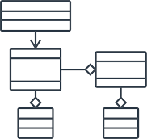

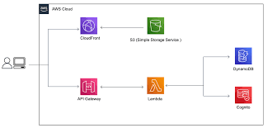
プログラマー
生成AIにTerraformのコードと図解の相互変換変換を検討
＜目的＞
・プログラマーの理解促進
・設計コーディングの効率化
モジュール図
Terraform
コードを図解するための適切な記法が見つからない。
検討を打ち切り
プログラマー
レビュー
独自記法でTerraformの図を作成。生成AIがコード生成
＜目的＞
Terraformの図解はできた。コード生成できないか？
コード生成成功
モジュール図
Terraform
常にモジュール図からコード生成には功罪あり
AWS設計
生成ルール

Slide 2
プログラマー
レビュー
モジュール構成図作成を省略して効率化
常にモジュール図からコード生成には功罪あり
Terraform
AWS設計
詳細設計
生成ルール
コード生成

